Slide 1
Результаты ОГЭ по географии 2023 г. Подготовка к ГИА в 2024 г.
Отто Ольга Витальевна
председатель предметной комиссии по географии, к.г.н., доцент каф. природопользования и геоэкологии АлтГУ
otto.olga@mail.ru

Slide 2
Количество участников ГИА по географии

Slide 3
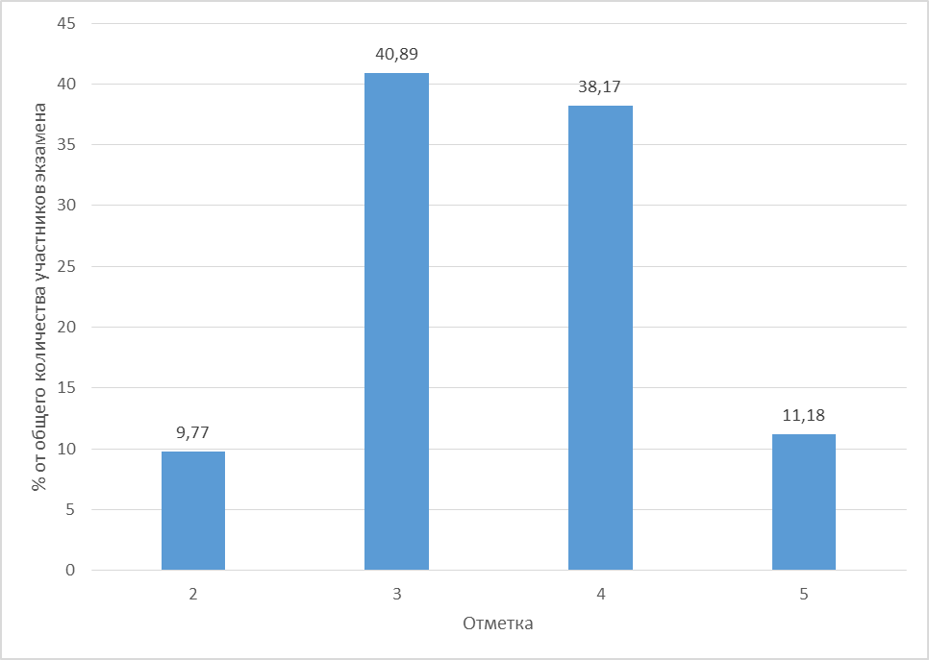
Распределение баллов ОГЭ по географии, %
(Первичный балл 0-11 – отметка 2, 12-18 – отметка 3, 19-25 – отметка 4, 26-31 – отметка 5).

Slide 4
Результаты ОГЭ по географии в Алтайском крае
 | 2019 |  | 2022 |  | 2023
 | чел. | % | чел. | % | чел. | %
Получили "2" | 747 | 8,74 | 1083 | 11,00 | 1201 | 9,77
Получили "3" | 3726 | 43,60 | 4181 | 42,46 | 5028 | 40,88
Получили "4" | 3157 | 36,95 | 3510 | 35,65 | 4694 | 38,17
Получили "5" | 915 | 10,71 | 1072 | 10,89 | 1375 | 11,18

Slide 5
Образовательные учреждения, продемонстрировавшие наиболее высокие результаты ОГЭ по предмету
№ п/п | Название ОО | Доля участников, получивших отметку «4» и «5» (качество обучения)
1. | МБОУ "Лицей №124" (г. Барнаул) | 93
2. | МАОУ "СОШ №132" им. Н.М. Малахова (г. Барнаул) | 93
3. | МКОУ "Костинологовская СОШ" (Мамонтовский район) | 93
4. | КГБОУ "БЛИАК" (Краевые общеобразовательные организации) | 93
5. | МБОУ "Кипринская СОШ" (Шелаболихинский район) | 92
6. | МБОУ "Лицей" (г. Алейск) | 92
7. | МБОУ "Егорьевская СОШ" (Егорьевский район) | 90
8. | МБОУ "Гимназия №74" (г. Барнаул) | 89
9. | МБОУ СОШ №15 г.Заринска (г. Заринск) | 87
10. | МБОУ "Гимназия № 27" имени Героя Советского Союза В.Е. Смирнова" (г. Барнаул) | 86
11. | МБОУ "Солонешенская СОШ" (Солонешенский район) | 85
12. | МКОУ "Островновская СОШ" (Мамонтовский район) | 84
13. | МБОУ "СОШ №128" (г. Барнаул) | 82
14. | МБОУ "Гимназия № 42" (г. Барнаул) | 81
15. | МБОУ "Кучукская СОШ" (Шелаболихинский район) | 80
16. | МКОУ "Крестьянская СОШ" (Мамонтовский район) | 80

Slide 6
Структура КИМ ОГЭ по географии
Разделы программы по географии | Количество заданий | Максимальный первичный балл | Доля раздела
Географическое изучение Земли | 2 | 2 | 6,5
Изображения земной поверхности | 5 | 6 | 19,3
Земля – планета Солнечной системы | 1 | 1 | 2,4
Оболочки Земли | 6 | 6 | 19,3
Человечество на Земле. Материки и страны | 3 | 3 | 9,7
Взаимодействие природы и общества | 3 | 3 | 9,7
География России | 10 | 10 | 32

Slide 7
Результаты освоения требований к уровню подготовки (задания с низким уровнем решаемости)
Задание | Проверяемые элементы содержания/умения | Уровень | Средний %выполнения 2023/2022
3 | 1.7 Знать/понимать специфику географического положения и административно-территориального устройства Российской Федерации; особенности её природы, населения, основных отраслей хозяйства, природно-хозяйственных зон и районов | П | 38 / 49
4 | 2.5 Уметь приводить примеры формирования культурно-бытовых особенностей народов под влиянием среды их обитания, крупнейших сырьевых и топливно-энергетических баз, районов и центров производства важнейших видов продукции, основных коммуникаций и их узлов, внутригосударственных и внешних экономических связей России, а также крупнейших регионов и стран мира 2.6 Уметь находить в разных источниках информацию, необходимую для изучения географических объектов и явлений, разных территорий Земли, их обеспеченности природными и человеческими ресурсами, хозяйственного потенциала, экологических проблем | Б | 57 /53

Slide 8
Результаты освоения проверяемых требований к уровню подготовки (задания с низким уровнем решаемости)
Задание | Проверяемые элементы содержания/умения | Уровень | Средний %выполнения
13 | 1.1 Знать/понимать основные географические понятия и термины 3.3 Использовать приобретённые знания и умения в практической деятельности и повседневной жизни для решения практических задач по определению качества окружающей среды, её использованию | Б | 44 / 44
14 | 1.8 Знать/понимать природные и антропогенные причины возникновения геоэкологических проблем на локальном, региональном и глобальном уровнях; меры по сохранению природы и защите людей от стихийных природных и техногенных явлений | Б | 54 / 56
20 | 1.6 Знать/понимать географические особенности природы материков и океанов, а также географию народов Земли; различия в хозяйственном освоении разных территорий и акваторий; связь между географическим положением, природными условиями, ресурсами и хозяйством отдельных регионов и стран; 1.7 Знать/понимать специфику географического положения и административно-территориального устройства Российской Федерации; особенности её природы, населения, основных отраслей хозяйства, природно-хозяйственных зон и районов | Б | 46 / 50

Slide 9
Результаты освоения проверяемых требований к уровню подготовки (задания с низким уровнем решаемости)
Задание | Проверяемые элементы содержания/умения | Уровень | Средний %выполнения
27 | 2.1 Уметь определять на местности, плане и карте расстояния, направления, высоты точек, географические координаты и местоположение географических объектов | Б | 38 / 42
28 | 1.1 Знать/понимать основные географические понятия и термины 2.5 Уметь приводить примеры формирования культурно-бытовых особенностей народов под влиянием среды их обитания, крупнейших сырьевых и топливно-энергетических баз, районов и центров производства важнейших видов продукции, основных коммуникаций и их узлов, внутригосударственных и внешних экономических связей России, а также крупнейших регионов и стран мира 2.6 Уметь находить в разных источниках информацию, необходимую для изучения географических объектов и явлений, разных территорий Земли, их обеспеченности природными и человеческими ресурсами, хозяйственного потенциала, экологических проблем | Б | 11 / 24
29 | 2.4 Уметь объяснять существенные признаки географических объектов и явлений | В | 12 / 13
30 | 2.2 Уметь выделять (узнавать) существенные признаки географических объектов и явлений | П | 27 / 23

Slide 10
35%
213- 700 чел.
4.
45%
Гималаи – 300 чел.

Slide 11
Задания ОГЭ, вызвавшие наибольшие затруднения у учащихся
45%
67,8 % – 67 – 85 чел., 70- 23 чел

Slide 12
Задания ОГЭ, вызвавшие наибольшие затруднения у учащихся

Slide 13
54%
7%

Slide 14
Задания ОГЭ, вызвавшие наибольшие затруднения у учащихся
4%
29%
Южная Америка – 275 чел, Африка – 135 чел.

Slide 15
Задания с развернутым ответом

Slide 16
Задания с развернутым ответом
28. К какой подотрасли химической промышленности…

Slide 17
Задания с развернутым ответом
29. Какая особенность ЭГП….

Slide 18
К основным недостаткам подготовки учащихся, являющимися причинами типичных ошибок, относятся:
Непонимание некоторых географических терминов и понятий,
Недостаточная сформированность представлений о географическом положении, природных и социально-экономических особенностях отдельных территорий (субъектов РФ и стран).
Недостаточная сформированность читательской грамотности.

Slide 19
Темы, с которыми связаны задания, вызывающие наибольшие затруднения
Природопользование
Атмосфера и климат
Структура экономики. Факторы размещения

Slide 20
ЕГЭ по географии Сайт ФИПИ: http://www.fipi.ru/
Спецификация контрольных измерительных материалов
Кодификатор элементов содержания и требований к уровню подготовки обучающихся
Демоверсии экзаменационных работ
Навигатор самостоятельной подготовки

Slide 21
Рекомендуемые источники
Федеральный институт педагогических измерений [Электронный ресурс]. Код доступа: http://www.fipi.ru/
Официальный информационный портал ЕГЭ [Электронный ресурс]. Код доступа: http://www.ege.edu.ru/
АИРО [Электронный ресурс]. Код доступа: http://www.akipkro.ru/kpop-main/end/normativnye-dokumenty-i-metodicheskie-materialy/metodicheskie-materialy-end/ege-i-gia.html
АлтГУ. Открытый образовательный портал [Электронный ресурс]. Код доступа: http://www.asu.ru

Slide 22
Дополнительные материалы
Лобжанидзе А.А. , Амбарцумова Э.М., Дюкова С.Е. Методические рекомендации для учителей по преподаванию учебных предметов в образовательных организациях с высокой долей обучающихся с рисками учебной неуспешности. География. URL: https://fipi.ru/metodicheskaya-kopilka/metod-rekomendatsii-dlya-slabykh-shkol#!/tab/223974643-9
Лобжанидзе А.А. , Амбарцумова Э.М., Барабанов В.В., Дюкова С.Е. Методические рекомендации для учителей, подготовленные на основе анализа типичных ошибок участников ЕГЭ 2023 года по географии URL:https://doc.fipi.ru/ege/analiticheskie-i-metodicheskie-materialy/2023/gg_mr_2023.pdf
Амбарцумова Э.М., Барабанов В.В., Дюкова С.Е. Всероссийские проверочные работы по географии: особенности инструментария и основные итоги // Педагогические измерения. 2018. № 1. С. 73–79; URL: https://fipi.ru/tpost/tbyzx3fst1- zhurnal-pedagogicheskie-izmereniya-1-201 (дата обращения 20.05.2020).

